Slide 1
Evaluación Forecast
BIOMAC

Slide 2
Nimiedades
Objetivos de Forecast:
Predecir # de casos y # de muertes diarios.
Otros problemas:
Predecir incremento o decremento en casos y muertes (diferente a forecast!)
Métricas de evaluación:
Continuos ranked probability score (CRPS)
Es un MAE pero considerando toda la distribución-posterior del forecast.
Mean Absolute Error (MAE)
MAE
Root Mean Square Error (RMSE)

Slide 3
Ventanas de Evaluación
1, 2, 3 y 4 semanas
La fecha en las gráficas corresponde al día que se hizo el forecast, es decir se evalúa con 1, 2 3 y 4 semanas posterior a esa fecha.
Sólo evaluamos forecast! (no nowcast).

Slide 4
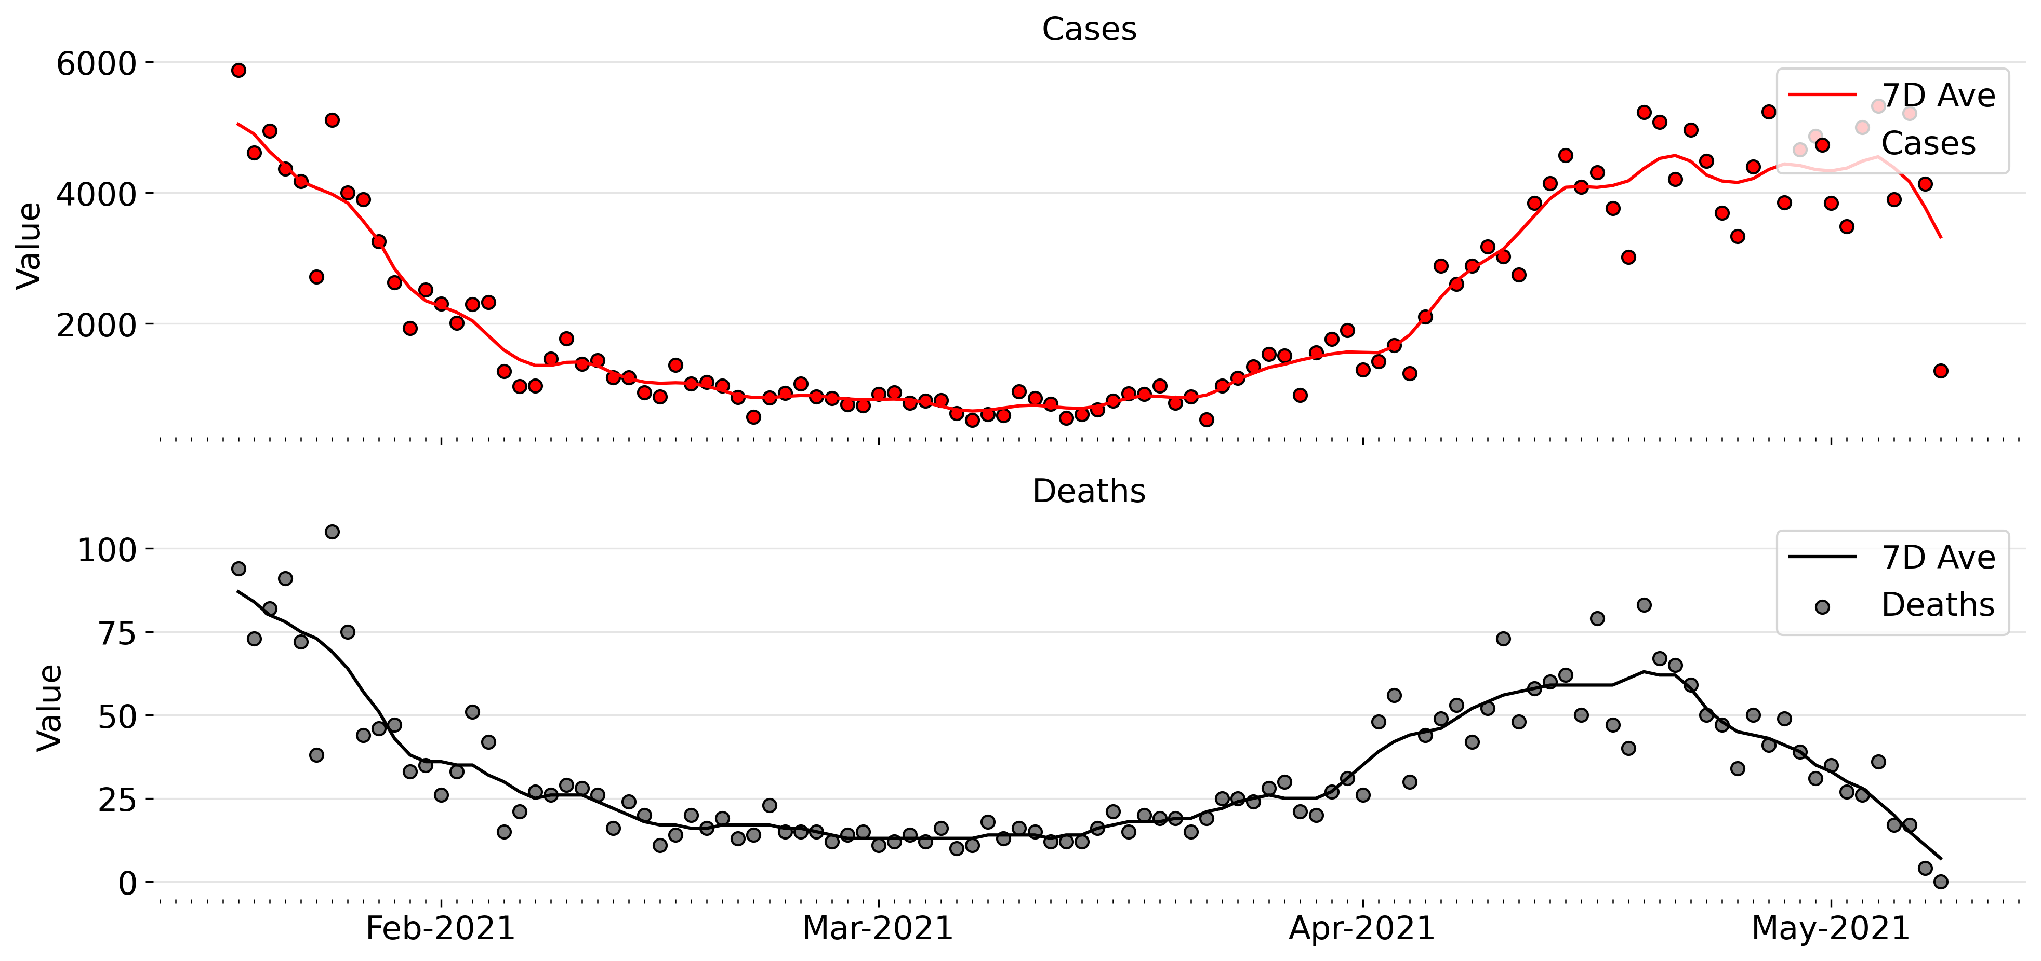
Casos y muertes en la mismas fechas.

Slide 5
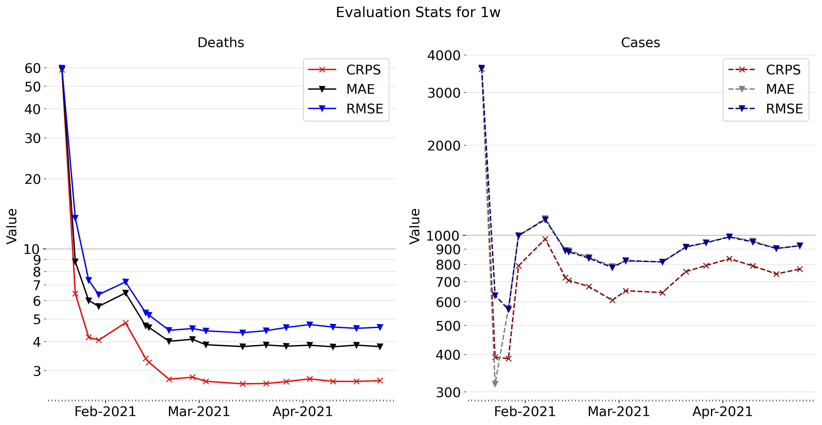
1 Semana

Slide 6
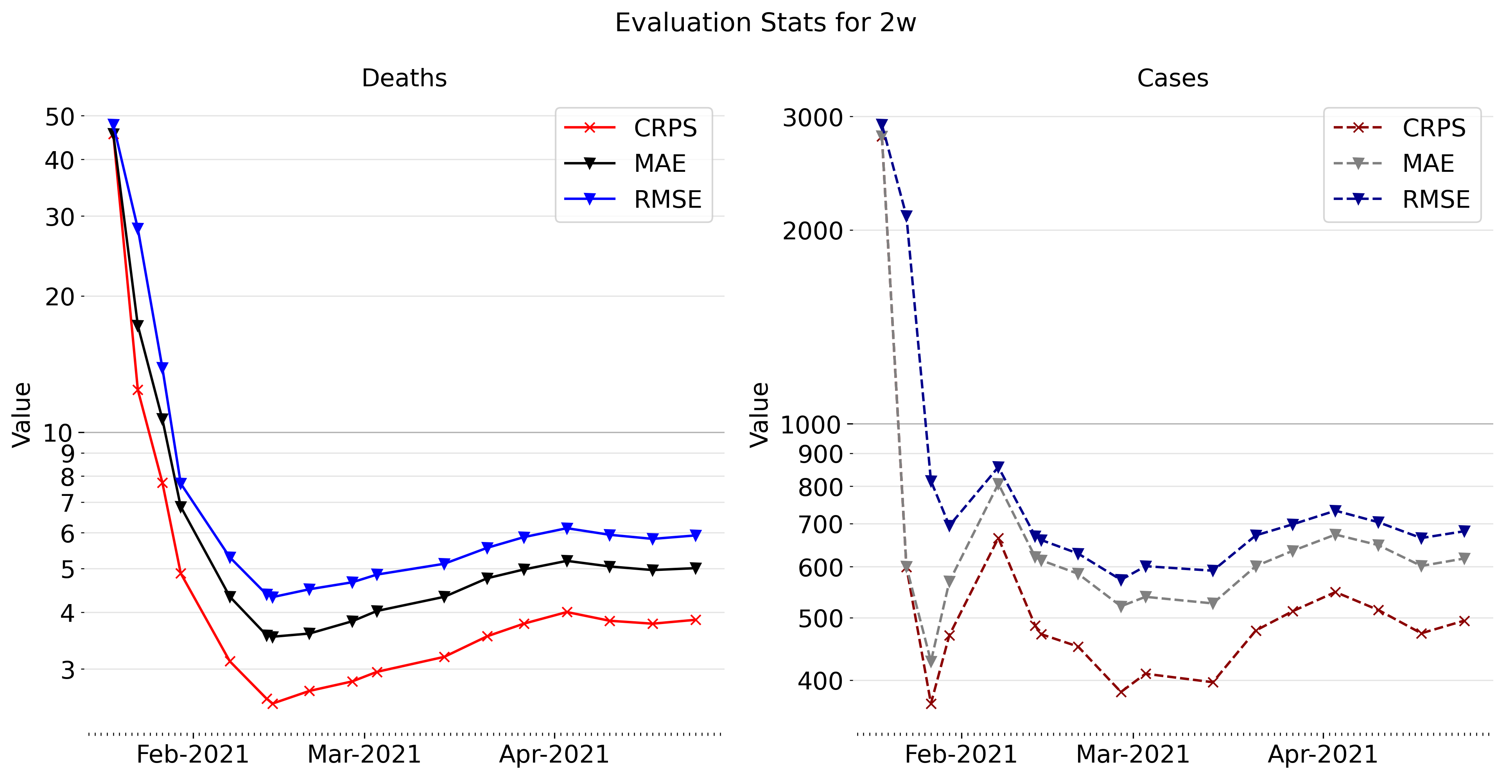
2 Semanas

Slide 7
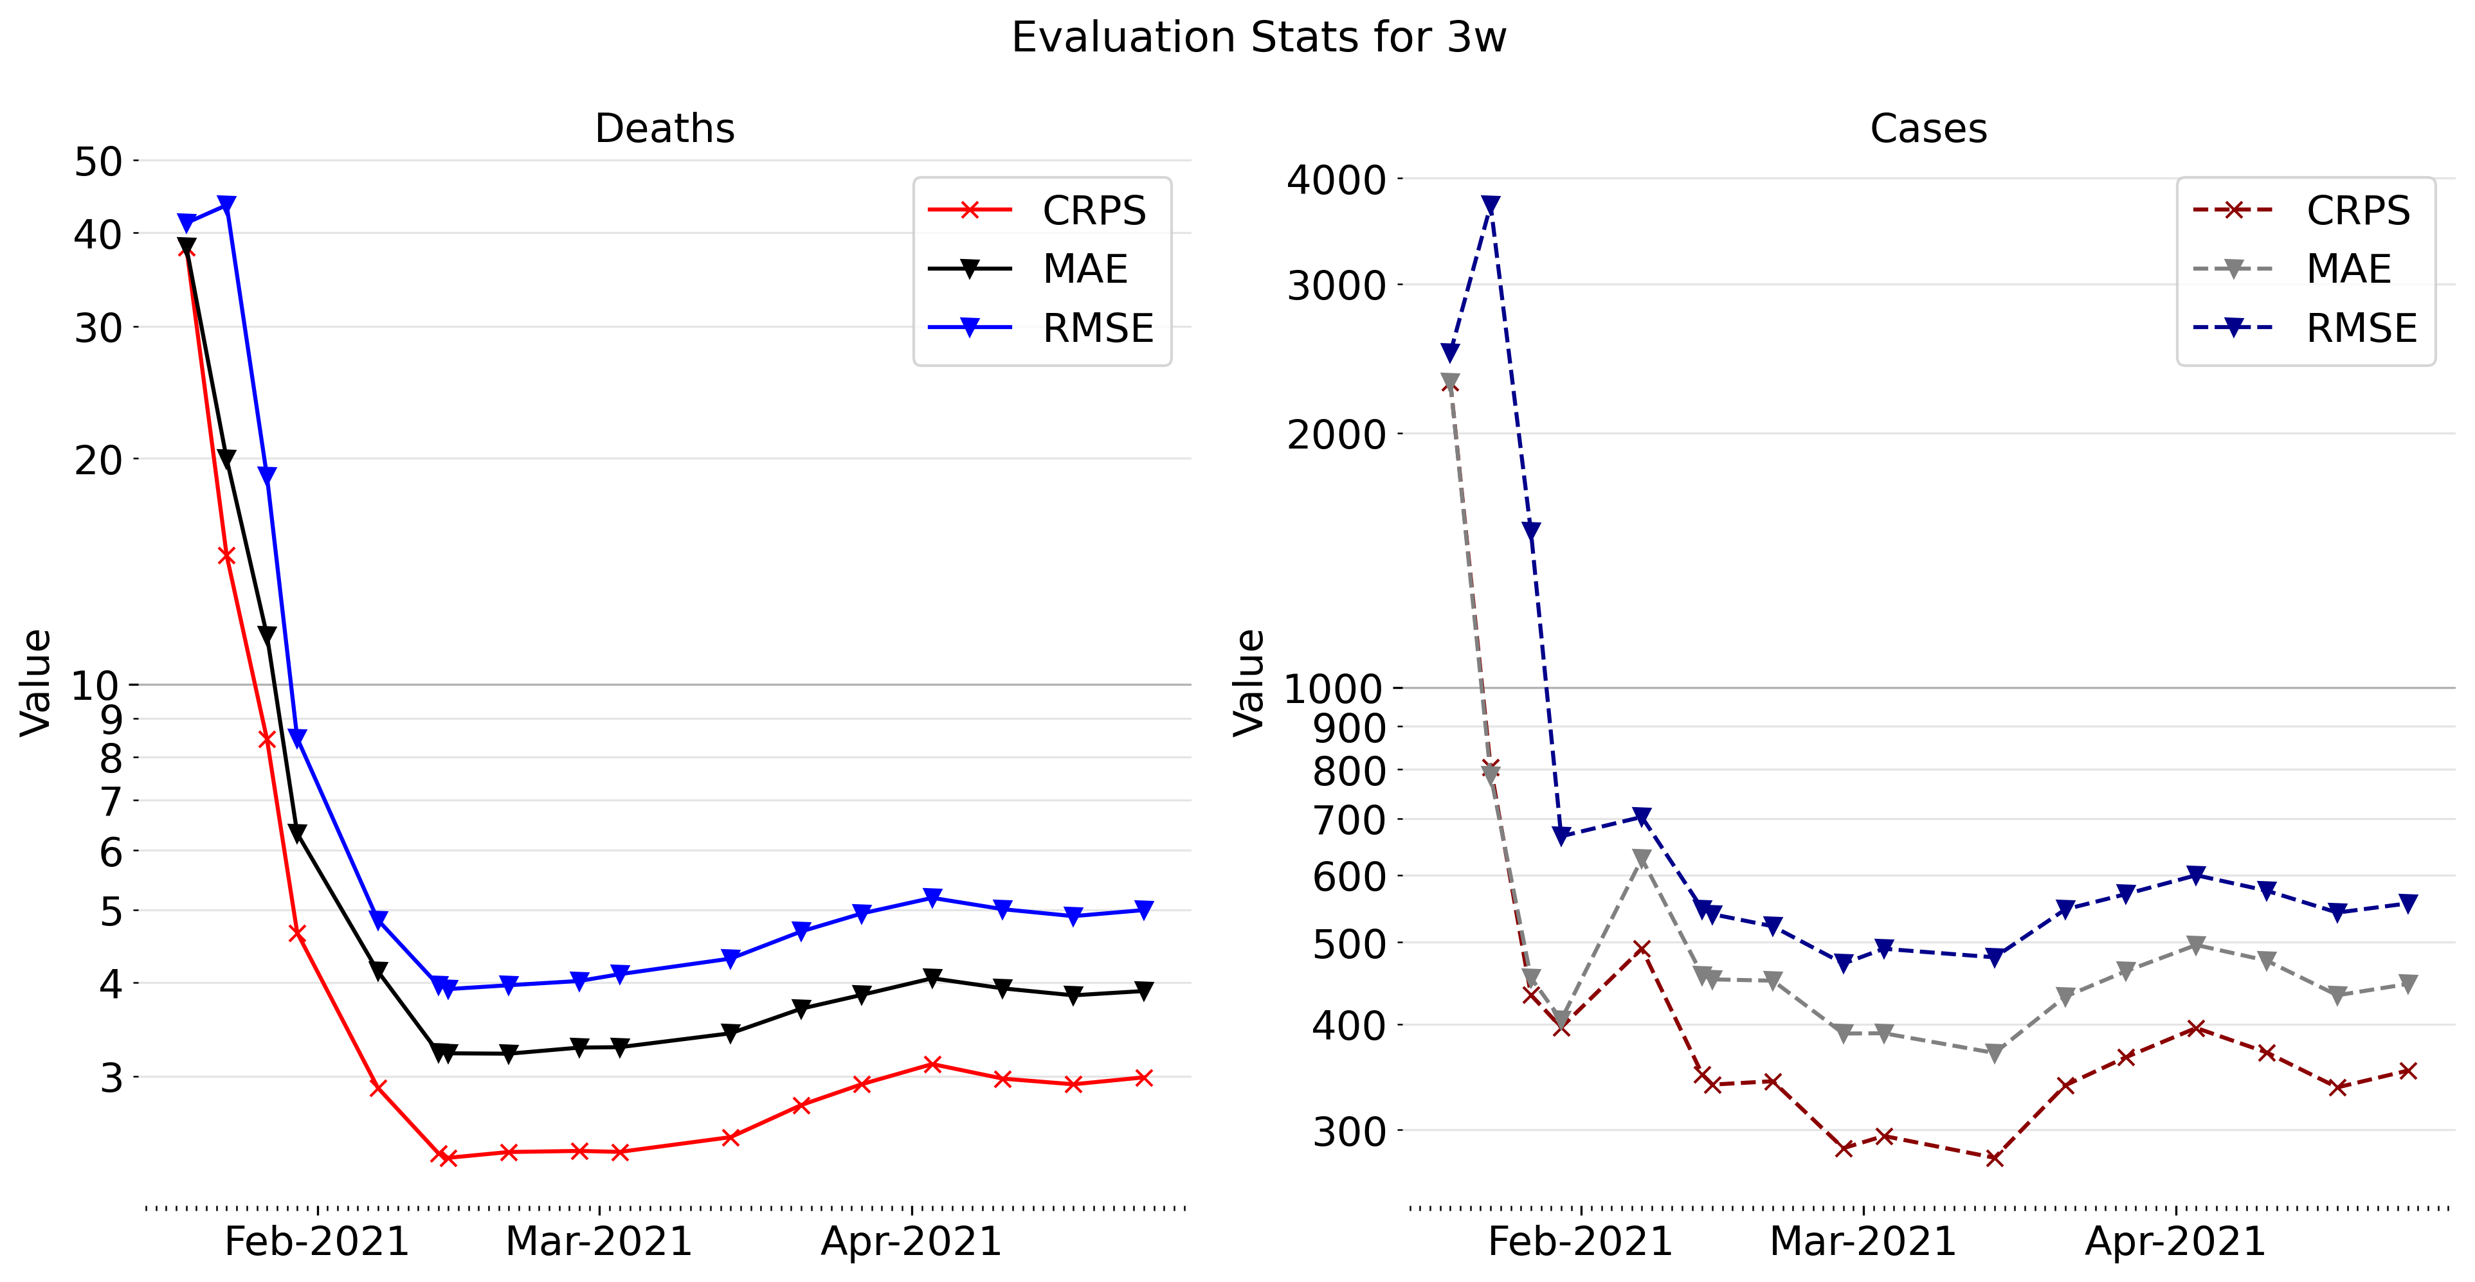
3 Semanas

Slide 8
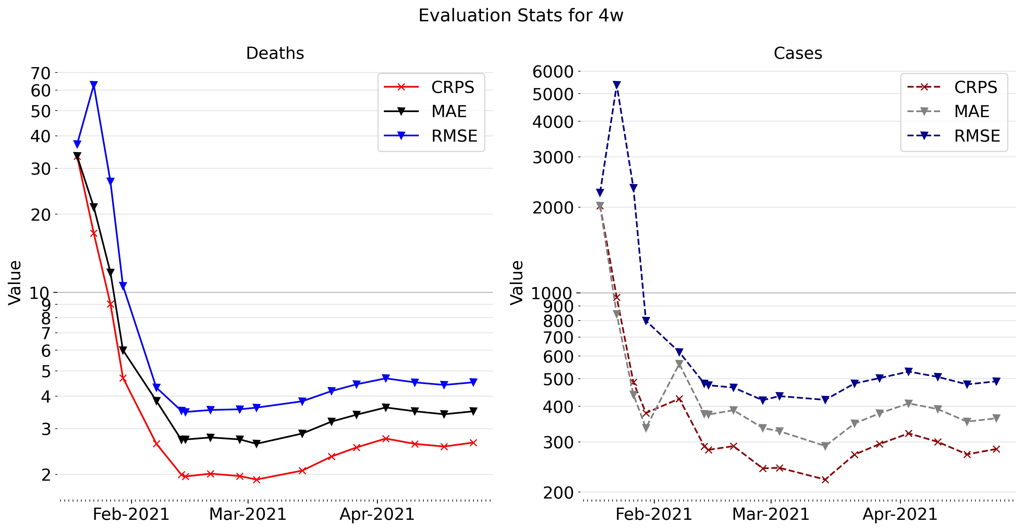
4 Semanas

